Slide 1
يستجيب للإيماءات ( نعم - لا- مع السلامة ) بتقليدها
مقدم الهدف
هيفاء العرياني

Slide 2
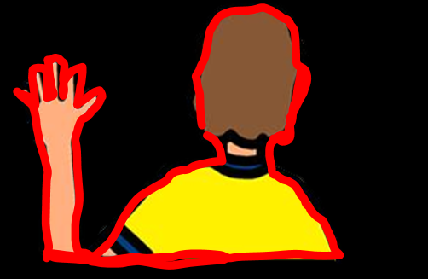
المراجعة:أ. امنه الكتبي | الإعداد : هيفاء العرياني | يستجيب للإيماءات ( نعم - لا- مع السلامة ) بتقليدها رقم الهدف : 249 | الهدف
الفئة العمرية: 3-15 | مستوى الشدة: شديدة | الإعاقة : الذهنية الشديدة | بيانات الهدف
عنوان الدرس : المفضلات وغير المفضلات 1- قام المعلم بعرض فيلم محبب لحمد وكانت ردة فعله ابتسامه . سأل المعلم حمد هل تحب هذا الفيلم يا حمد ؟ اجابه حمد بإبتسامه ثم عرض المعلم لحمد بطاقة نعم وهو يردد نعم حمد يحب هذا الفيلم أن يربط المعلم بطاقة نعم بالفيلم المفضل لحمد . 2- قام المعلم بوضع لعبة غير محببة لحمد وكانت ردة فعله العبوس أو البكاء سأل المعلم حمد هل تريد اللعب بهذه اللعبة يا حمد ؟ اجابه حمد بالعبوس ثم عرض المعلم لحمد بطاقة لا هو يردد لا حمد لا يحب هذه اللعبة ان يربط المعلم بطاقة لا باللعبة غير المفضلة لراشد 3- بعد انتهاء المعلم من الجلسة قام بعرض اغنية ((Good Bye ان يربط المعلم اغنية good bye ببطاقة مع السلامه |  |  | كتاب الطالب

Slide 3
1-يجب على المعلم قول نعم بعد ان ينظر الطالب لصورة نعم

Slide 4
2- يجب على المعلم قول "لا" بعد ان ينظر الطالب لصورة لا

Slide 5
3- ان يقوم المعلم بعرض فيديوGoodbye)) ويلوح بيده وهو يردد "مع السلامة"

Slide 6
يستجيب للإيماءات ( نعم - لا- مع السلامة ) بتقليدها | الهدف
انشطه مهارية | المكونات
ا ستراتيجيات التعليم: 1- النمذجة والمحاكاة: ان يقوم الطالب بتقليد المعلم 2- تعزيز التواصل الاجتماعي : - ان يتعرف المعلم واقران الطالب للمفضلات وغير المفضلات لديه 2- التواصل التبادلي بالصور يسهل على الطالب ان يعبر عن رغباته من خلال بطاقة نعم أو لا 3- التعلم عن طريق الموسيقى و الأغاني Super simple learning يسمع و يشاهد الطالب الاغنية للاستمتاع و التقليد. | المقدمة

Slide 7
الأنشطة الصفية: 1- ان يقوم المعلم بتوجيه سؤال لطالب هل تريد ان تلعب ويعرض له بطاقة نعم أو لا 2- ان يقوم المعلم بلصق بطاقة نعم أو لا على طاولة الطالب 2- أن يعرض المعلم في نهاية الحصة فيديو "قود باي" ويلوح بيده | كتاب الطالب

Slide 8
الحصة الدراسية: الهدف الرئيسي: يستجيب للإيماءات ( نعم - لا- مع السلامة ) بتقليدها 1- ان يقوم المعلم بالتعرف على مفضلات وغير المفضلات وربطها بالصور في كتاب دليل الطالب. 2- تنفيذ الأنشطة الصفية في كتاب دليل الطالب. النشاط الرياضي: أن يحرك الطالب يده استجابة لإيماءة مع السلامة النشاط الفني: ان يقوم المعلم بطباعة بطاقات نعم أو لا ولصقها على طاولة الطالب نشاط موسيقي: سماع اغنية ((good bye https://www.youtube.com/watch?v=0LDArAJf7-c&vl=ar | دليل للمعلم
ان يستخدم من يقوم برعاية الطالب بطاقة نعم أو لا لسؤاله عن ما يريد ان يلوح بيد الطالب عند الخروج من المنزل وترديد مع السلامة | الواجب المنزلي
سماع اغنية ((good bye https://www.youtube.com/watch?v=0LDArAJf7-c&vl=ar | تمارين الكترونية
مرتفع: ان يختار الطالب بين بطاقتين بدون مساعدة . جيد: يستجيب الطالب للايماءات بمساعدة لفظية. متوسط: يستجيب الطالب للايماءات بمساعدة جسدية جزئية. | التقييم

